Slide 1
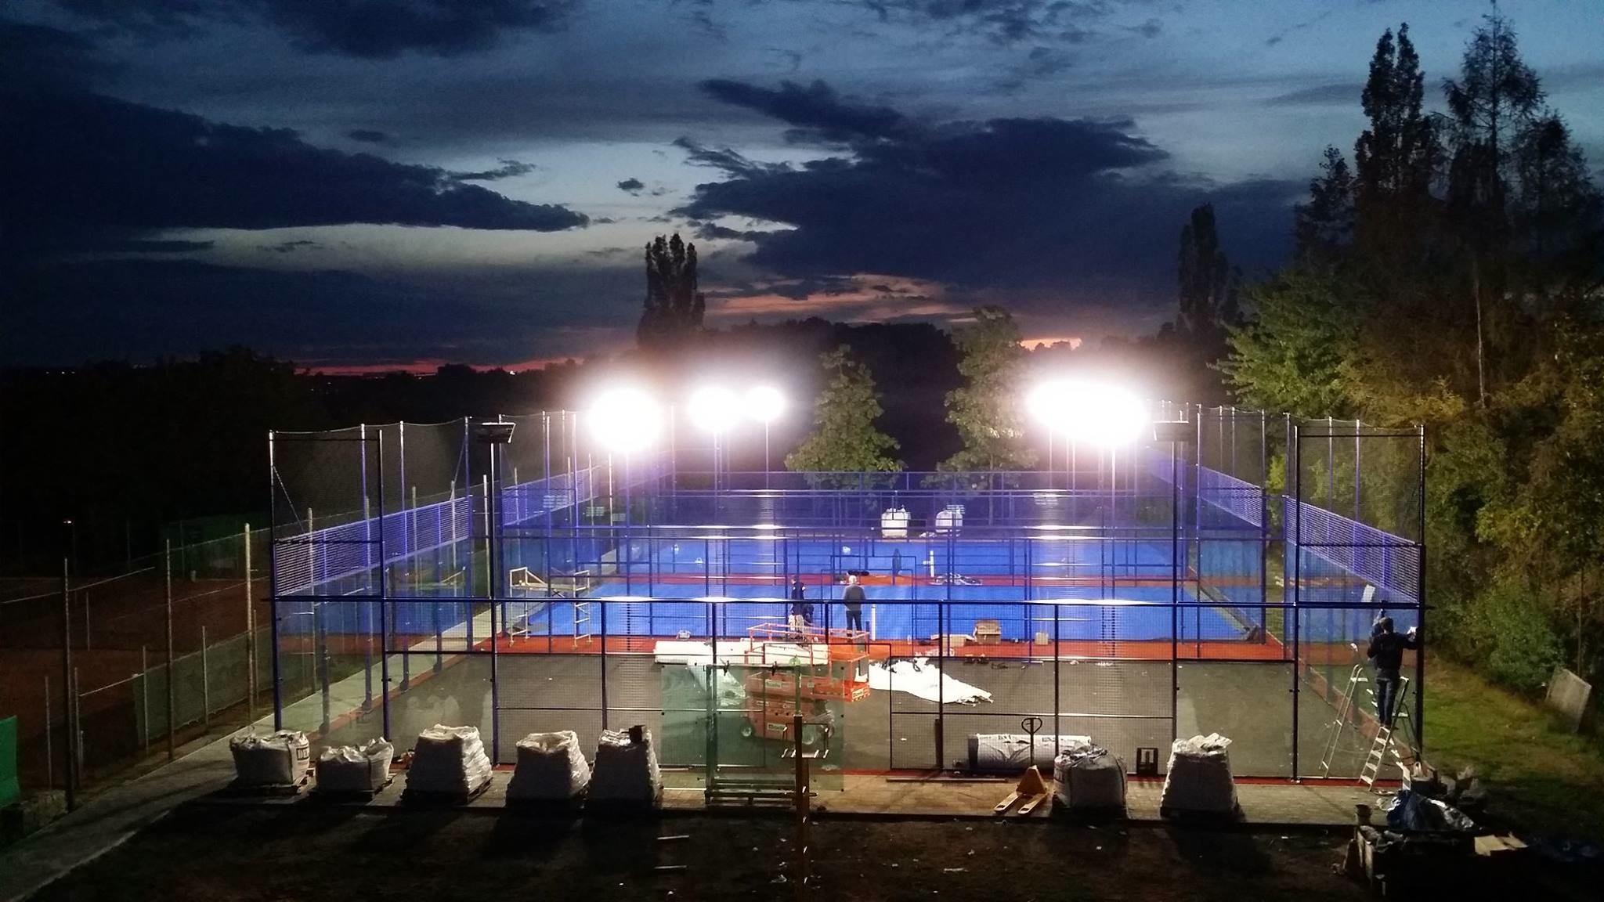
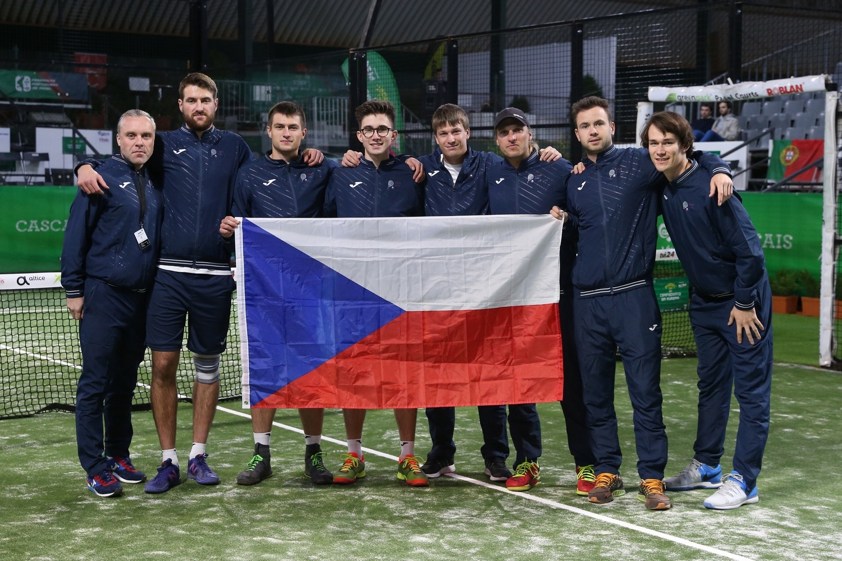
Česká padelová tour 2018
seriál oficiálních soutěžních turnajů vrcholící
Mistrovstvím České republiky v padelu
vyhlašuje:

Slide 2
Proč vzniká?
Česká padelová federace (ČPF), jako zastřešující orgán padelu v České republice a člen mezinárodní padelové federace IPF, vyhlašuje 1. ročník oficiálních soutěžních turnajů v České republice pod názvem Česká padelová tour 2018 (ČPT).
Základní cílem ČPT 2018 je poskytnout především českým hráčům první možnost, jak v tomto sportu s velkým celosvětovým nárůstem popularity začít pravidelně hrát turnajové zápasy v České republice a to oficiálně pod hlavičkou České padelové federace.
Druhým hlavním cílem ČPT 2018 je vygenerovat nejlepší páry, které se svými výsledky na turnajích kvalifikují na první Mistrovství České republiky v padelu, tzv. Masters.
Třetím hlavním cílem ČPT 2018 pak je vytvoření historicky prvního oficiálního celostátního žebříčku padelových hráčů v ČR a jeho průběžná aktualizace na základě výsledků turnajů ČPT včetně Mistrovství České republiky.
K výsledkům ČPT bude ČPF přihlížet při sestavování reprezentačního výběru České republiky při mezinárodních akcích.

Slide 3
Základní parametry
ČPT 2018 je určena všem hráčům řádně registrovaným v České padelové federaci (jak se registrovat viz www.czpadel.cz).
ČPT 2018 je vyhlašovaná v kategorii mužů. Pořadatel každého turnaje ČPT může zorganizovat paralelní turnaj žen, který ovšem nebude součástí ČPT 2018.
ČPT 2018 se skládá ze seriálu 4 - 7 turnajů (přesný počet bude upřesněn).
ČPT 2018 se bude hrát v turnajovém formátu 4-6 +1, kdy prvních 4-6 turnajů má navíc kvalifikační charakter pro finálový turnaj Masters, který se bude hrát jako Mistrovství České republiky v padelu.
ČPT 2018 se odehraje v období květen - září 2018 (termíny jednotlivých turnajů budou upřesněny)
Místa konání ČPT 2018: Praha, Beroun, Ostrava (místo konání turnaje Masters bude určeno v průběhu sezóny).

Slide 4
Soutěžní pravidla
Všechny turnaje ČPT se hrají podle jednotných pravidel.
Každého turnaje ČPT se musí účastnit minimálně 8 dvojic. V případě, že bude na turnaj přihlášeno méně než 8 dvojic, je na rozhodnutí jeho pořadatele, zda turnaj zorganizuje. V takovém případě však nebudou jeho výsledky započítávány do ČPT.
Podle umístění na každém turnaji budou hráči získávat body do průběžného pořadí ČPT 2018 a zároveň do celostátního žebříčku jednotlivců, který bude aktualizován po každém turnaji ČPT.
Závěrečného turnaje Masters, tj. Mistrovství České republiky v padelu, se zúčastní 16 nejlepších dvojic.
Pořadí 16 nejlepších dvojic s právem účasti na Masters bude vytvořeno součtem bodů obou hráčů z přihlášené dvojice získaných celkově na všech předchozích turnajích ČPT.
ČPF má právo na Masters udělit jedné dvojici volnou kartu.

Slide 5
Soutěžní pravidla
Na jednotlivých turnajích ČPT získávají hráči body dle bodovací tabulky (viz dále). Na Mistrovství České republiky získávají hráči body dle samostatné bodovací tabulky pro Masters (viz dále).
Vítězný pár turnaje Masters získává titul Mistra České republiky. Zároveň bude po Masters vyhlášen vítěz celé ČPT 2018, což bude dvojice s celkovým nejvyšším bodovým ziskem ze všech turnajů včetně Masters.
Hráči mohou na jednotlivých turnajích startovat s různými partnery, příslušné body odpovídající konečnému umístění na turnaji získává každý hráč jednotlivě.
ČPF garantuje účastníkům turnajů ČPT odehrání minimálně dvou zápasů.
Na turnajích ČPT včetně Masters se zápasy hrají na dva vítězné sety do 6 gamů, za případného stavu 6:6 se hraje tie-break.

Slide 6
Bodová tabulka turnajů
1. místo: 100 bodů (pro každého hráče)
2. místo (poražený finalista): 70 bodů (pro každého hráče)
3. - 4. místo (poražení semifinalisté): 50 bodů (pro každého hráče)
5. - 8. místo (poražení čtvrtfinalisté): 20 bodů (pro každého hráče)
Všechny dvojice, které skončí na turnaji na horším než 8. místě, získají buď 10 bodů nebo 5 bodů (podle svých výsledků v zápasech útěchy). Uvedené body jsou pro každého hráče zvlášť.

Slide 7
Bodová tabulka Masters - Mistrovství ČR
1. místo: 200 bodů (pro každého hráče)
2. místo: 140 bodů (pro každého hráče)
3.-4. místo: 100 bodů (pro každého hráče)
5.-8. místo: 40 bodů (pro každého hráče)
Všechny dvojice, které skončí na horším než 8. místě, získají buď 20 bodů nebo 10 bodů podle svých výsledků v zápasech útěchy. Uvedené body jsou pro každého hráče zvlášť.

Slide 8
Pořadatelství turnajů ČPT
Pořadatelem turnajů ČPT bude padelový klub/provozovatel padelových kurtů po splnění podmínek daných ČPF. Mezi ně patří:
provozovatel padelového areálu/klub musí dát ČPF na vědomí zájem o pořadatelství do určeného termínu, aby mohl být zařazen do oficiální listiny ČPT.
pořadatel musí mít k dispozici alespoň 1 padelový kurt s oficiální certifikací ČPF.
pořadatel musí zabezpečit zázemí pro účastníky turnaje (šatny, sprchy, toalety) a základní občerstvení na prodej.
pořadatel jmenuje ředitele turnaje s příslušnými pravomocemi a povinnostmi vůči ČPF. Ředitel musí určit vrchního rozhodčího turnaje se znalostmi padelových pravidel nebo může funkci vrchního rozhodčího vykonávat sám.
startovné vybrané od účastnících se hráčů je příjmem pořadatele.
pořadatel uhradí ČPF nejpozději do 14 dnů po ukončení turnaje licenční poplatek ve výši 10% z částky přijaté na startovném od hráčů. Výše startovného na turnajích bude určena po dohodě ČPF s pořadatelem daného turnaje, minimálně však bude ve výši 400 Kč/hráče.
ČPF má právo vyslat na turnaj svého delegáta s kontrolními pravomocemi.

